Slide 1

KĨ THUẬT
LẮP XE Ô TÔ (Tiết 1)

Slide 2

KĨ THUẬT
LẮP Ô TÔ TẢI (TIẾT 1)

Slide 3
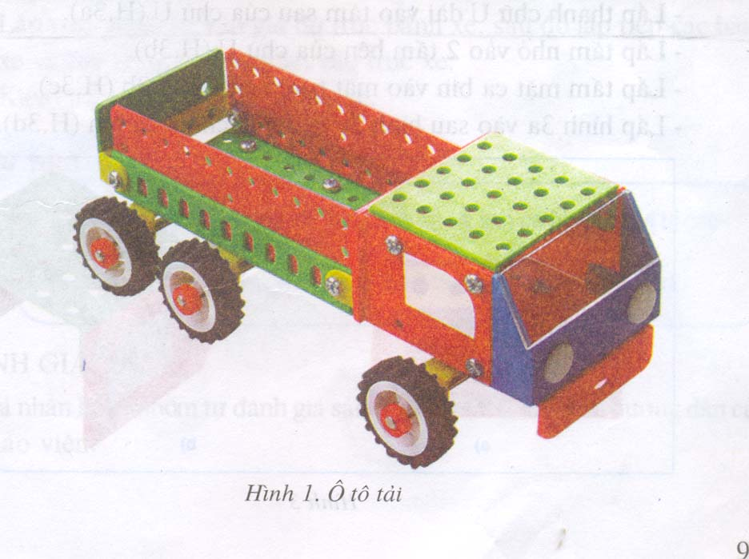
Hoạt động 1: Quan sát, nhận xét mẫu
Thành sau thùng xe
ca bin
trục bánh xe
giá đỡ trục bánh xe
sàn ca bin
-Để lắp được ô tô tải cần phải có bao nhiêu bộ phận?
-Nêu tác dụng của ô tô tải trong thực tế?
-Lắp ô tô tải gồm có 3 bộ phận: Giá đỡ trục bánh xe và sàn ca bin, ca bin, thành sau thùng xe và trục bánh xe.

Slide 4
a,Bảng chi tiết và dụng cụ
Hoạt động 2: Hướng dẫn thao tác kĩ thuật
Để lắp được ô tô tải cần những chi tiết nào?
Tên gọi | Số lượng | Tên gọi | Số lượng
Tấm lớn | 1 | Thanh chữ U dài | 5
Tấm nhỏ | 1 | Trục dài | 3
Tấm chữ L | 1 | Bánh xe | 6
Tấm 25 lỗ | 2 | ốc và vít | 22 bộ
Tấm 3 lỗ | 1 | Vòng hãm | 12
Ba tấm để lắp chữ U | 1 | Cờ-lê | 1
Tấm mặt ca bin | 1 | Tua-vít | 1
Thanh thẳng 7 lỗ | 2

Slide 5
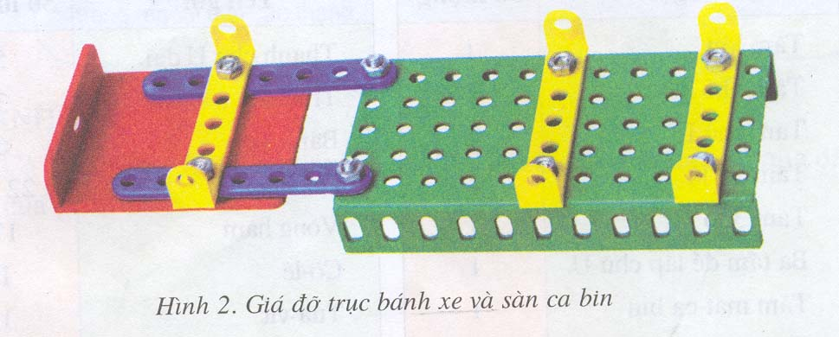
b,Lắp từng bộ phận.
*Lắp giá đỡ trục bánh xe và sàn ca bin.
Để lắp được bộ phận này ta cần phải lắp mấy phần?
Lắp 2 phần: giá đỡ trục bánh xe, lắp sàn ca bin.

Slide 6
Nêu cách lắp giá đỡ trục bánh xe và sàn ca bin ?
Lắp 2 thanh chữ U dài vào tấm lớn ở hàng lỗ thứ 2 và thứ 6 (tính từ phải sang trái )
Lắp 2 thanh thẳng 7 lỗ và thành chữ U dài vào tấm chữ L
Nối sàn ca bin với tấm lớn.

Slide 7

Thực hành

Slide 8
*Lắp ca bin.
Nêu cách lắp ca bin ?
Lắp thanh chữ U dài vào tấm sau của chữ U.(H.3a)
Lắp tấm nhỏ vào 2 tấm bên của chữ U.(H.3b)
Lắp tấm mặt ca bin vào mặt trước của hình 3b.(H.3c)
Lắp hình 3a vào sau hình 3c để hoàn chỉnh ca bin.(H.3d)

Slide 9
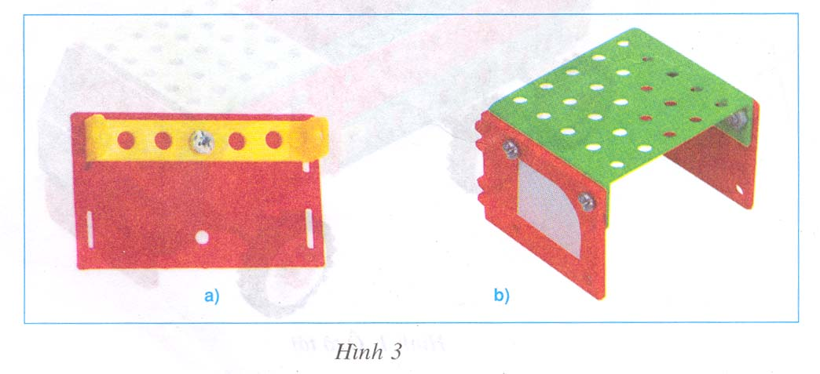
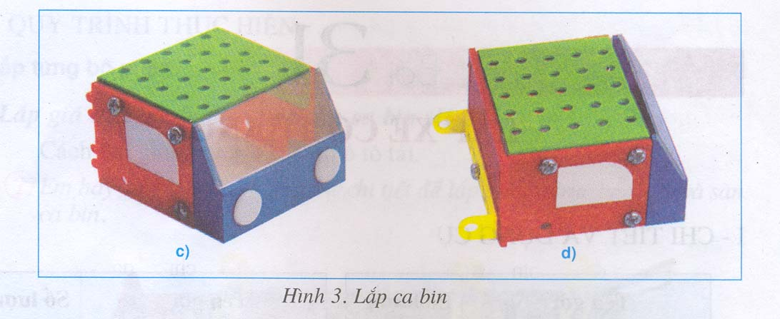
Thực hành

Slide 10
*Lắp thành sau của thùng xe và lắp trục bánh xe.
Nêu cách lắp thành sau thùng xe và trục bánh xe ?
Lắp thanh chữ U dài vào tấm 3 lỗ.
Lắp bánh xe, vòng hãm (như hình vẽ )

Slide 11
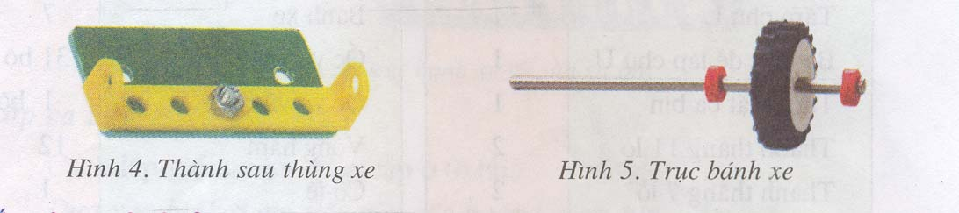
Thực hành

Slide 12
c,Lắp ráp xe ô tô tải
Nêu cách lắp ráp xe ô tô tải ?
Lắp thành sau xe và tấm 25 lỗ (làm thành bên ) vào thùng xe.
Lắp ca bin vào sàn ca bin và thùng xe.
Lắp trục bánh xe vào giá đỡ trục bánh xe, sau đó lắp tiếp các bánh xe và các vòng hãm còn lại vào trục xe.
Kiểm tra sự chuyển động của xe.

Slide 13
Thực hành

Slide 14
QUY TRÌNH THỰC HIỆN
Lắp từng bộ phận
-Lắp giá đỡ trục bánh xe và sàn ca bin
-Lắp ca bin
-Lắp thành sau thùng xe và trục bánh xe
2. Lắp ráp xe ô tô tải

Slide 15

CHÀO TẠM BiỆT!

